Slide 1
1
3
Leçon 7
Les concepts de base de la géométrie dans le plan
Tâche 1
Reconnaître et construire les objets géométriques de base

Slide 4




Slide 5
Leçon 7 Les concepts de base de la géométrie dans le plan
Tâche 5
Construire la médiatrice d’un segment
Tâche 6
Construire la bissectrice d’un angle
Tâche 7
Construire la perpendiculaire à partir d’un point de la droite.
Tâche 8
Construire la perpendiculaire à partir d’un point qui n’appartient pas à une droite
Tâche 9
Reconnaître les éléments caractéristiques du cercle

Slide 6
Reconnaître et construire les objets géométriques de base
Points alignés
Segment
Demi-droite
Droite
Pour tracer des objets géométriques ,j’utilise les outils de géométrie: règle , crayon….etc;
Pour vérifier que trois points sont alignes j’utilise la règle ;
Une droite n’a ni début ni fin ;
Une demi droite a un début mais pas de fin ;
Un segment a un début et une fin ;

Slide 7
Ouverture: Déclaration de l’objectif
Par quoi se caractérise ?
Expliciter l’objectif aux élèves de manière très simple via des exemples parfois pour que l’élève sache ce qu’on attend de lui à la fin de la séance ;
Attirer l’attention des élèves pour la déclaration de l’objectif
Déclarer l’objectif de manière expressive et à haute voix
Demander à certains élèves de répéter l’objectif à haute voix (en l’exprimant avec leurs propres mots)
Utiliser l’expression « à la fin de la séance, vous serez capables de … »
Faire le lien avec le réel ou avec les apprentissages précédents
Lire l’objectif de manière mécanique à partir de la diapositive sans l’expliquer
« Banque des pratiques pédagogiques efficaces »

Slide 9
10 min

Slide 10

Bonjour! Prêts pour démarrer notre séance? Allons-y!

Slide 11
2 min

Slide 12


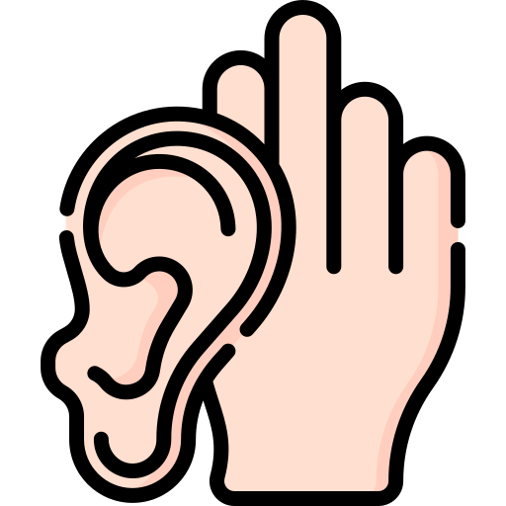
Qui peut me rappeler la signification de ces icônes?
Demander à 3 élèves au hasard

Slide 13
Voici la réponse.
L’enseignant incite les élèves à prendre conscient de ces comportement en classe
Je participe activement.
Je lève la main pour participer
Je prête attention quand l’enseignant parle
Je prête attention quand d’autres camarades répondent à l’enseignant

Slide 14

Voici une situation en classe. Que remarquez-vous ? Ce comportement est-il approprié ? Pourquoi ? Que faudrait-il améliorer ou changer ?
Demander à 3 élèves au hasard en justifiant leurs réponses

Slide 15
C’est un mauvais comportement. L’élève n’est pas attentif.
L’enseignant précise que les distracteurs perturbent l’attention et la concentration
L'élève est distrait pendant l'explication : il regarde ailleurs et ne prête pas attention à l'enseignant.

Slide 16

Voici le comportement attendu
L’attention et la concentration sont essentielles pour l’apprentissage
La reconcentration passe aussi par le corps. Changer de posture envoie un signal d'alerte au cerveau pour l'inciter à écouter.

Slide 18

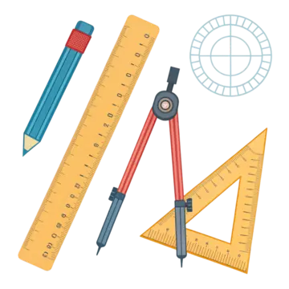
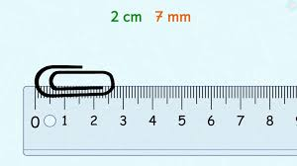
On commence par le contrôle des outils de la géométrie et nommer chaque instrument (règle, crayon,……).
L’enseignant vérifie que les élèves ont leurs outils de la géométrie : crayon ,règle et gomme

Slide 20

Répondez par vrai ou faux.
L'enseignant accorde 30 secondes de réflexion aux élèves. Ensuite, il leur demande de consigner leurs réponses sur les ardoises.
J’utilise la règle pour tracer une ligne droite
Vrai
Faux

Slide 21
Voici la réponse
L'enseignant affiche et explique la solution. Il donne ensuite le feedback ciblé en attirant l'attention des élèves sur les erreurs les plus fréquentes
J’utilise la règle pour tracer une ligne droite
Vrai

Slide 22
Répondez par vrai ou faux
L'enseignant accorde 30 secondes de réflexion aux élèves. Ensuite, il leur demande de consigner leurs réponses sur les ardoises.
Pour tracer des figures géométriques , j’utilise mon stylo
Vrai
Faux

Slide 23
Voici la réponse:
L'enseignant affiche et explique la solution. Il donne ensuite le feedback ciblé en attirant l'attention des élèves sur les erreurs les plus fréquentes
Pour tracer des figures géométriques ,j’utilise mon stylo
Faux
Pour tracer des figures géométriques ,j’utilise mon crayon

Slide 24
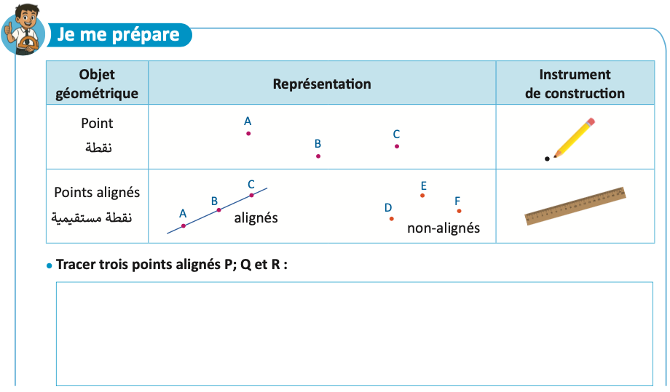
Observez puis tracez trois points alignés P;Q et R :
L’enseignant explique comment on marque un point puis comment on trace trois points alignés puis donne 30s aux élèves pour réfléchir, puis invite deux ou trois d'entre eux à répondre.

Slide 25
Voici la réponse : vous devez utiliser une règle
L’enseignant affiche et explique les réponses.
P
R
Q

Slide 26
Voici ce que vous devez retenir jusqu’ici:
L’enseignant refait un feed-back sur ce qu’il faut retenir
On marque un point avec un crayon et on le nomme par une lettre majuscule :
On trace trois points alignés avec un crayon et une règle:
voici trois points A;B et C non alignés :
A
Ou
A
C
A
B

Slide 27
2 min

Slide 28

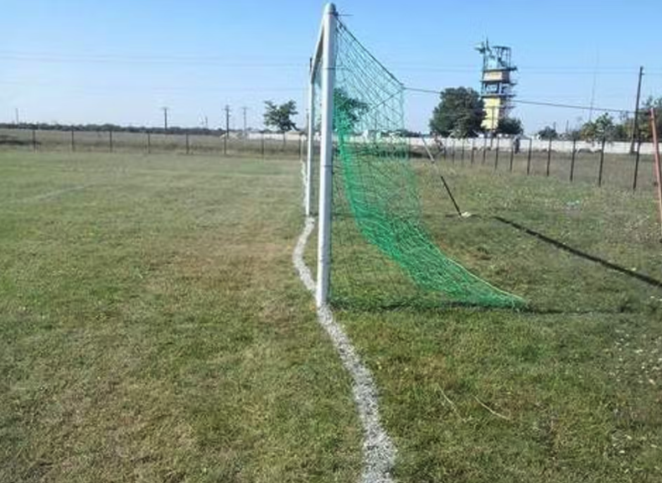
Exprimez vos avis:
L’enseignant donne 30s aux élèves pour réfléchir, puis invite deux ou trois d'entre eux à s’exprimer (la ligne n’est pas droite ).

Slide 29
A la fin de cette séance, vous serez capables de:
L’enseignant donne des exemples d’objets géométriques en question
Reconnaître et construire les objets géométriques de base comme les droites, les demi-droites et les segments

Slide 31
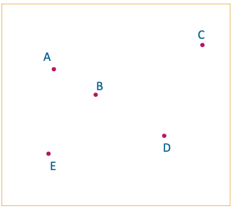

Je vous montre comment je trace la droite AC :
L’enseignant attire l’attention des élèves que la ligne doit dépasser les deux points A et C
Pour tracer la droite AC :
J’utilise ma règle et mon crayon et je trace une
ligne droite passant par A et C
N’oubliez pas une droite n’a ni début ni fin
N’oubliez pas qu’une droite est illimité de deux côtés

Slide 32
Voici comment je trace la demi droite BE:
L’enseignant explique et montre que la demi-droite commence en B et doit dépasser le point E
pour tracer la demi-droite BE :
Je prends mon crayon et ma règle et je trace une ligne
Droite commençant par B et passant par le points E
Une demi droite a un début qui s’appelle origine ici c’est B
Mais elle n’a pas de fin

Slide 33
Voici comment je trace le segment CD :
L’enseignant explique puis montre que le segment CD commence en C et se termine en D:
Pour tracer le segment CD :
Je prends mon crayon et ma règle puis je trace
une ligne commençant par D et se termine en C
Un segment est délimité par deux points appelés les extrémités
Un segment a un début et une fin
Les deux points D et C sont appelés les extrémités

Slide 34
Voici comment je place le point F sur la droite AC :
L’enseignant explique qu’il y a plusieurs endroits pour placer le point F et que les points F,A et C doivent être alignés:
F
Les points A;C et F sont alignés
Car ils se trouvent sur la même droite

Slide 35
Je complète les phrases par un point de la figure vérifiant la condition :
L’enseignant justifie sa réponse en utilisant la règle et attire l’attention sur les autres points possibles pour compléter la deuxième phrase :
Les points A;B et D sont alignés
Les points E;B et C ne sont pas alignés

Slide 36
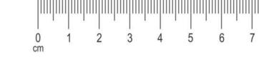
Maintenant je vais utiliser ma règle graduée pour déterminer la mesure du segment CD:
L’enseignant explique en insistant sur la position de la règle et la lecture des graduations :
Pour mesurer le segment CD je prends ma règle graduée
Je place le zéro de la règle sur l’un des deux extrémités du segment
Je lis la graduation qui corresponde à l’autre extrémité
D
La longueur du segment CD est 5,3cm
J’ écris : CD=5,3 cm

Slide 37
Voici un résumé de tout ce que j’ai fait :
L’enseignant reprend l’explication mais cette fois ci sur une même figure :
La droite AC
La demi-droite BE
F
Le segment CD
Le point F est un point de la droite AC
Les points A;B et D sont alignés
Les points E;B et C ne sont pas alignés

Slide 39
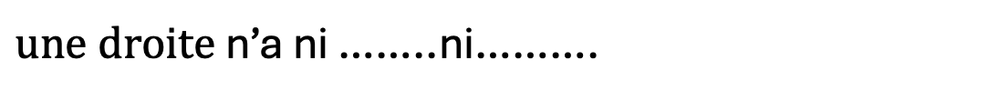
Complétez:
L'enseignant accorde 30 secondes de réflexion aux élèves. Ensuite, il leur demande de consigner leurs réponses sur les ardoises
Complétez:
$une droite$n’a ni ……..ni……….

Slide 40
𝐕𝐨𝐢𝐜𝐢 𝐥𝐚 𝐫é𝐩𝐨𝐧𝐬𝐞
L'enseignant explique pourquoi c’est très important de .
Une droite n’a ni début ni fin

Slide 41
Complétez:
L'enseignant accorde 30 secondes de réflexion aux élèves. Ensuite, il leur demande de consigner leurs réponses sur les ardoises
Complétez:
une demi-droite a ……..mais elle n′a pas de ……….

Slide 42
𝐕𝐨𝐢𝐜𝐢 𝐥𝐚 𝐫é𝐩𝐨𝐧𝐬𝐞.
L'enseignant explique pourquoi.
une demi-droite a un début mais elle n′a pas de fin

Slide 43
Complétez:
L'enseignant accorde 30 secondes de réflexion aux élèves. Ensuite, il leur demande de consigner leurs réponses sur les ardoises.
Complétez:
un segment a ……et une …….

Slide 44
𝐕𝐨𝐢𝐜𝐢 𝐥𝐚 𝐫é𝐩𝐨𝐧𝐬𝐞.
L'enseignant explique pourquoi.
un segment a un début et une fin

Slide 45
Complétez:
L'enseignant accorde 30 secondes de réflexion aux élèves. Ensuite, il leur demande de consigner leurs réponses sur les ardoises
Complétez:
dans la demi-droite AB le point A est appelé …….de la demi-droite .

Slide 46
𝐕𝐨𝐢𝐜𝐢 𝐥𝐚 𝐫é𝐩𝐨𝐧𝐬𝐞.
L'enseignant explique pourquoi.
dans la demi-droite AB le point A est appelé origine de la demi-droite .

Slide 47
Complétez
L'enseignant accorde 30 secondes de réflexion aux élèves. Ensuite, il leur demande de consigner leurs réponses sur les ardoises.
Complétez:
dans le segment CD les deux points C et D sont appelés ………du segment CD

Slide 48
𝐕𝐨𝐢𝐜𝐢 𝐥𝐚 𝐫é𝐩𝐨𝐧𝐬𝐞.
L'enseignant explique pourquoi.
dans le segment CD les deux points C et D sont appelés extrémités du segment CD

Slide 49
Complétez
L'enseignant accorde 30 secondes de réflexion aux élèves. Ensuite, il leur demande de consigner leurs réponses sur les ardoises.
Les points A;B et C sont alignés :
A
B
C
Vrai
Faux

Slide 50
𝐕𝐨𝐢𝐜𝐢 𝐥𝐚 𝐫é𝐩𝐨𝐧𝐬𝐞 : trois points sont alignés lorsqu’ils appartiennent à la même droite
L'enseignant explique et utilise la règle pour vérifier .
Les points A;B et C sont alignés :
A
B
C
Vrai

Slide 51
Complétez
L'enseignant accorde 30 secondes de réflexion aux élèves. Ensuite, il leur demande de consigner leurs réponses sur les ardoises.
Les points A;B et C sont alignés :
A
B
C
Vrai
Faux

Slide 52
𝐕𝐨𝐢𝐜𝐢 𝐥𝐚 𝐫é𝐩𝐨𝐧𝐬𝐞 :
L'enseignant explique qu’on peut pas tracer une droite passant par les trois points A,B et C .
Les points A;B et C sont alignés :
A
B
C
Faux

Slide 53
Complétez
L'enseignant accorde 30 secondes de réflexion aux élèves. Ensuite, il leur demande de consigner leurs réponses sur les ardoises.
Le point C est un point de la droite AB :
A
B
C
Faux
Vrai

Slide 54
𝐕𝐨𝐢𝐜𝐢 𝐥𝐚 𝐫é𝐩𝐨𝐧𝐬𝐞
L'enseignant explique que les trois points A,B et C ne sont pas alignés .
Le point C est un point de la droite AB :
A
B
C
FAUX

Slide 56


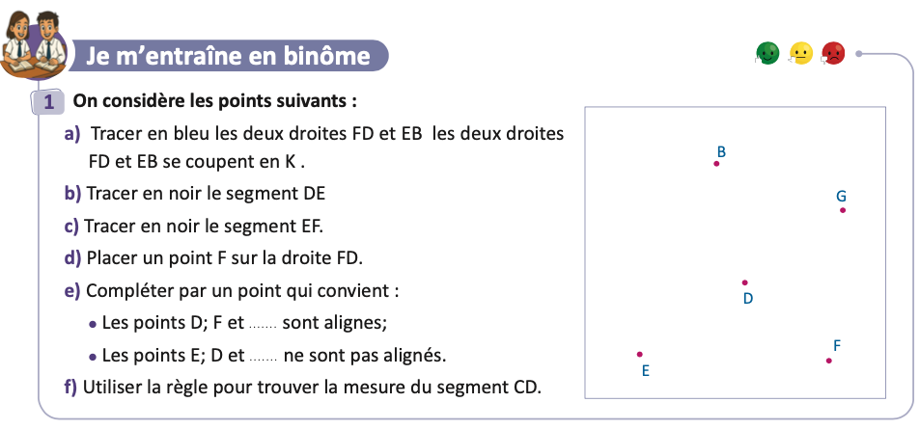
Travaillez individuellement puis discutez en binômes vos réponses.
L'enseignant accorde 2 min au travail individuel puis une minute de discussion. Il circule pour contrôler et donner des indications en cas de besoin.
Page 7

Slide 57

Prenez la correction sur vos livrets.
L'enseignant corrige l’erreur et accorde 2 min au travail individuel puis une minute de discussion. Il circule pour contrôler et donner des indications en cas de besoin.
M
K
M
M
F
EF

Slide 58
7 min

Slide 59
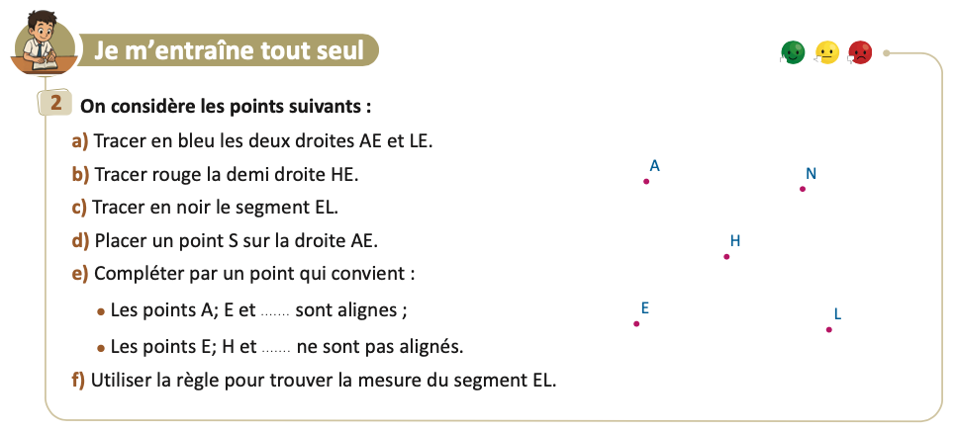
Prenez votre livret et votre crayon, puis répondez individuellement aux exercices. Vous avez 10 min
L’enseignant vérifie les productions des élèves, donne une aide individuelle en cas de difficulté et oriente les élèves ayant terminé vers le défi.
Page 7

Slide 60

Le temps est terminé. Voyons ensemble la solution des exercices.
L’enseignant accorde 5 min pour donner l’occasion aux élèves de présenter leurs productions et corrige au tableau.
Temps Écoulé

Slide 62

Qui peut me dire ce que nous avons appris aujourd’hui?
L’enseignant encourage les élèves à dire avec leurs propres mots ce qu’ils ont appris

Slide 63
Dans cette séance nous avons appris :
L’enseignant donne un rappel de la séance.
Comment marquer et coder un point
comment Tracer et coder des droites ,des demi-droites et des segments
comment Tracer et coder une demi-droite et un segment, l’origine d’une demi-droite et
les extrémités d’un segment
Comment mesurer la longueur d’un segment à l’aide d’une règle graduée

Slide 64
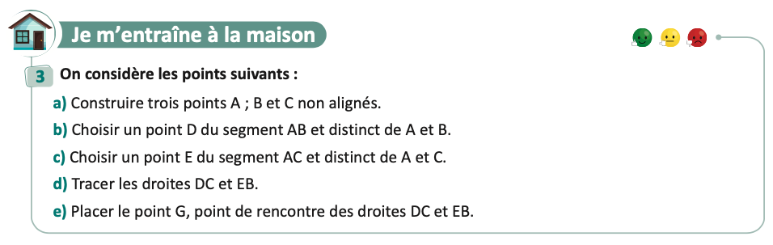
Voici l’exercice à faire à la maison pour la séance prochaine.
L’enseignant incite les élèves à faire l’exercice à la maison, puis clôt la séance..

Slide 65


C’est la fin de notre séance. N’oubliez pas de réviser votre leçon.
L’enseignant incite les élèves à faire l’exercice à la maison, puis clôt la séance..

